Slide 1

Особенности организации образовательного процесса в группах раннего возраста с учётом федеральной образовательной программы дошкольного образования
Скрипачева Наталья Николаевна
Воспитатель
МОАУ «СОШ № 52 г.Орска»
(дошкольные группы)

Slide 2
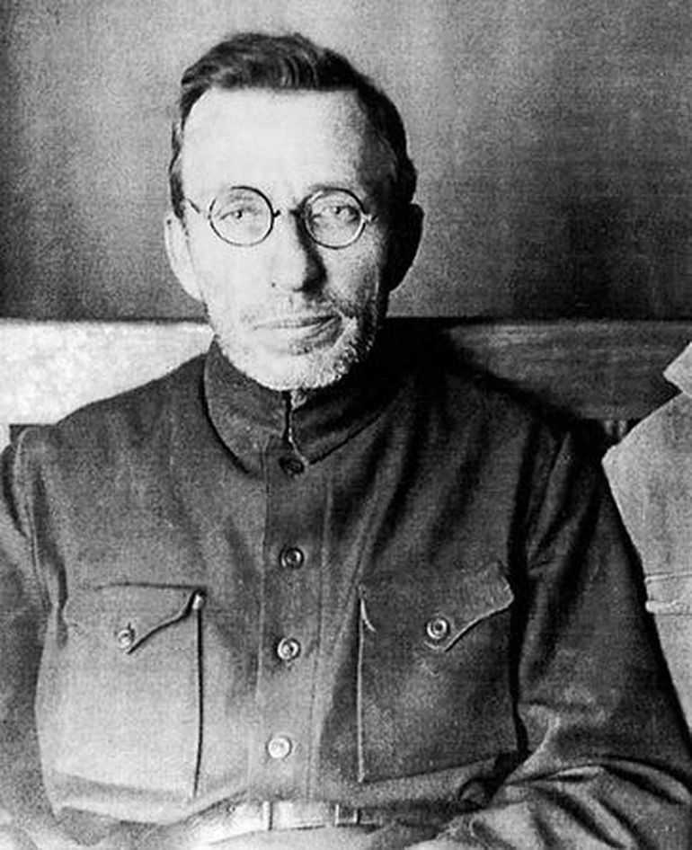
А. С. Макаренко
Воспитание будущего деятеля происходит, прежде всего, в игре.

Slide 3
Актуальность
Воспитание и развитие детей раннего возраста предусматривает личностно-ориентированный подход во взаимодействии с детьми, создание в детском саду условий, обеспечивающих психологический комфорт и всестороннее развитие каждому ребенку.
Вся деятельность ребенка подчинена одной ведущей потребности – познанию окружающего мира и себя в нем.

Slide 4
Особенности работы с детьми раннего возраста
1. Необходимость включения в детскую деятельность.
2. Необходимость личной обращенности к ребенку.
3. Неэффективность любых вербальных методов воспитания.
4. Необходимость позитивно принимать ребенка.
5. Необходимость эмпатии.

Slide 5
Важно помнить!!!
Образовательная деятельность с детьми раннего возраста осуществляется на протяжении всего времени нахождения ребенка в дошкольной организации.
ПОЭТОМУ деятельность должна быть:
— событийна;
— ритмична;
— процессуальна.

Slide 6
Реализация образовательных областей происходит через виды игр:
дидактические игры;
сюжетно – отобразительные игры;
подвижные игры;
словесные игры:
пальчиковые игры;
музыкальные игры;
конструктивные игры и др.

Slide 7
Основные виды деятельности с детьми раннего возраста
предметная деятельность и игры с составными и динамическими игрушками;
экспериментирование с материалами и веществами (песок, вода, и пр.);
общение с взрослым;
совместные игры со сверстниками под руководством взрослого;
самообслуживание и действия с бытовыми предметами-орудиями (ложка, совок, лопатка и пр.);
восприятие смысла музыки, сказок, стихов, рассматривание картинок;
двигательная активность.

Slide 8
Список литературы
Воспитание и развитие детей от 1года до 2 лет. Методическое пособие для педагогов дошкольных образовательных учреждений. М.: «Просвещение», 2007.
Горюнова Т.М. Развитие детей раннего возраста. – М.: Сфера, 2009
Смирнова Е.О. Социализация детей раннего возраста. Сборник: Воспитание детей раннего возраста в условиях детского сада. - СПб., 2003.
Федеральный государственный образовательный стандарт дошкольного образования. (Электронный ресурс) http://www.firo.ru/wp-content/uploads/2013/11/PR_1155.pdf

